Slide 1

Rover Télécommandé
Projet dirigé par Anir, Alexis, Yusuf

Slide 2
Sommaire
Le projet et notre perception de celui-ci
L’innovation qu’on aimerait apporter
Notre manière de travailler
Les diagrammes et problématiques
Tinkercad
Conception 3D
Conclusion
Contraintes imposées
Fiche Technique

Slide 3

Le projet et notre appréhension de celui-ci

Slide 4
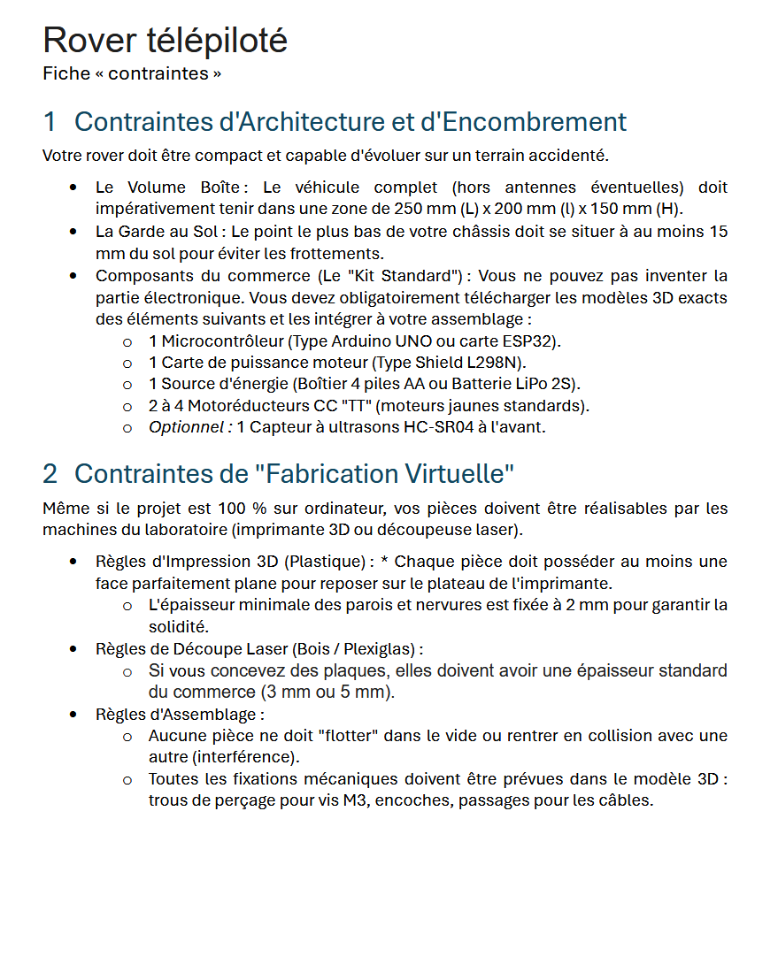
Contraintes

Slide 5
Fiche Technique
Moteur : Moteur à courant continu ( DC )
Composants électroniques :
1 micro controller, carte de puissance moteur, Batterie LiPo 2S, 2 à 4 moteurs, capteurs, Matériaux utilisés :
Roues : caoutchouc
Structure : PETG
Très résistant aux chocs, bonne flexibilité, bonne résistance aux uvs et humidité, facile à imprimer
Bon support global
Pas le PLA car trop fragile et moins résistant globalement.

Slide 6
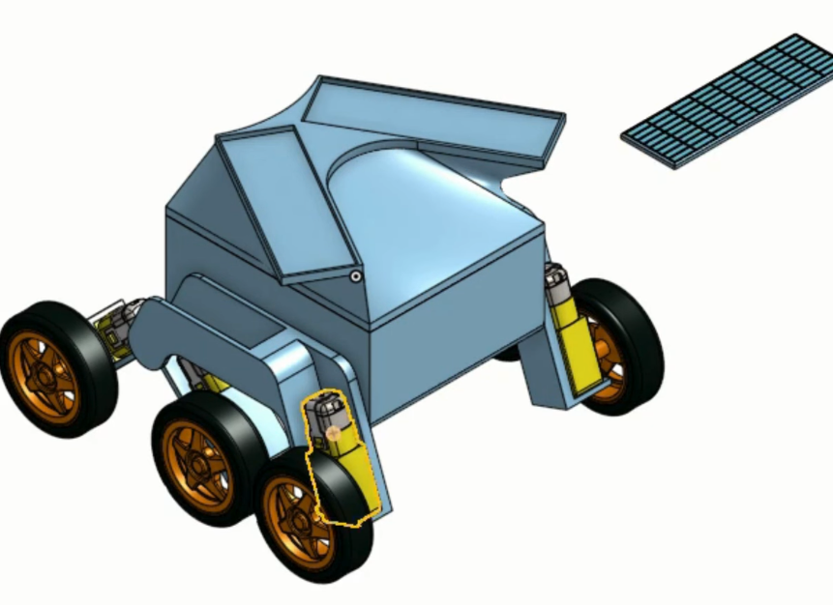
L’innovation

Slide 7

Github : notre manière de travailler
https://github.com/27alexis27/Rover_Project/tree/main

Slide 8

Les diagrammes et problématiques

Slide 9
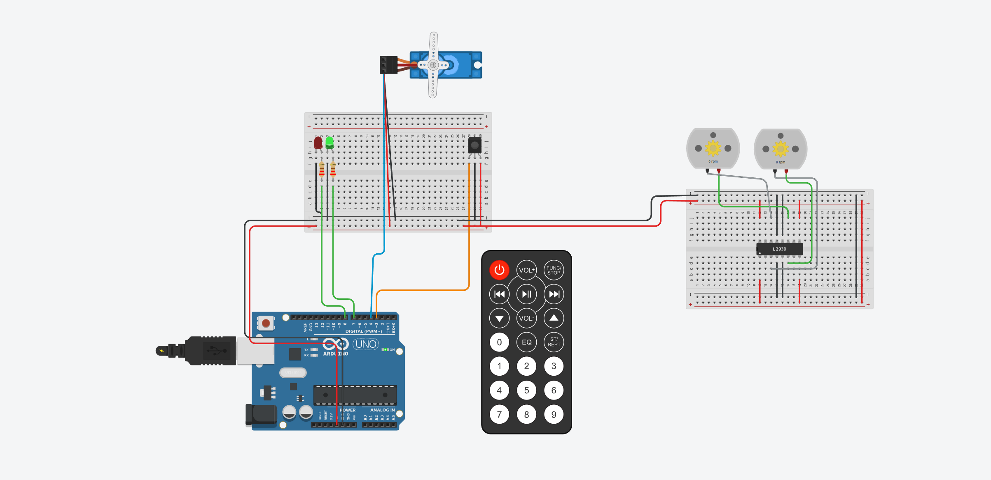
Tinkercad

Slide 10
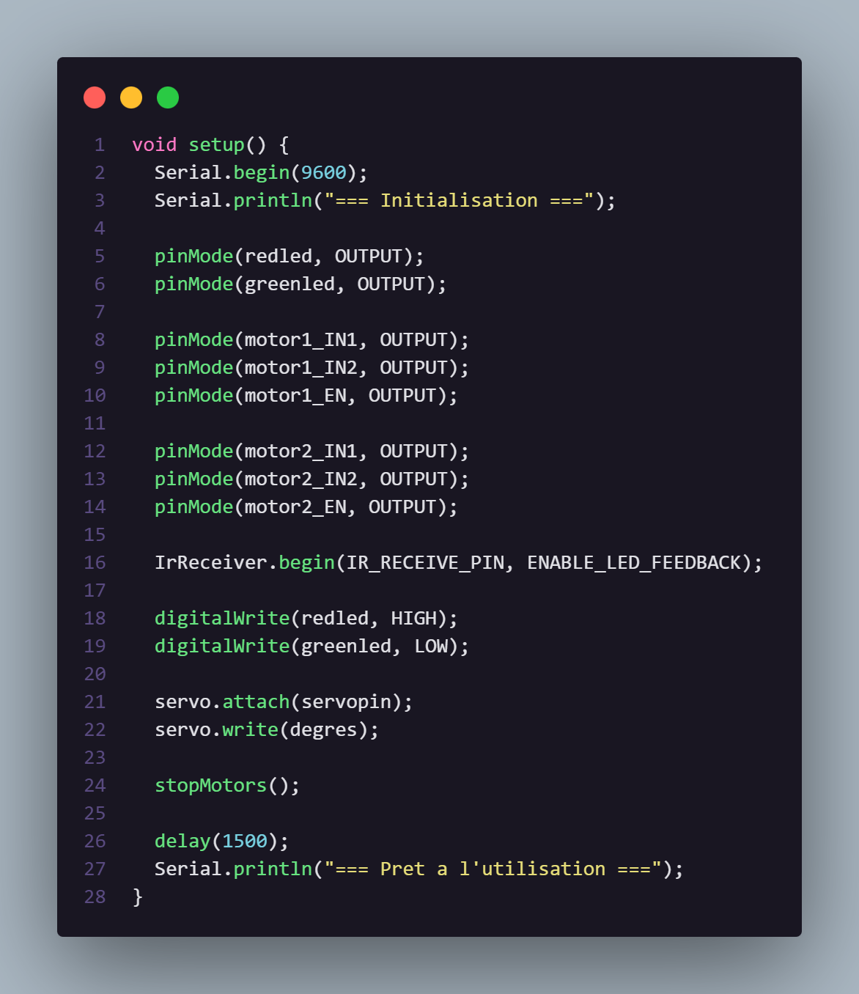
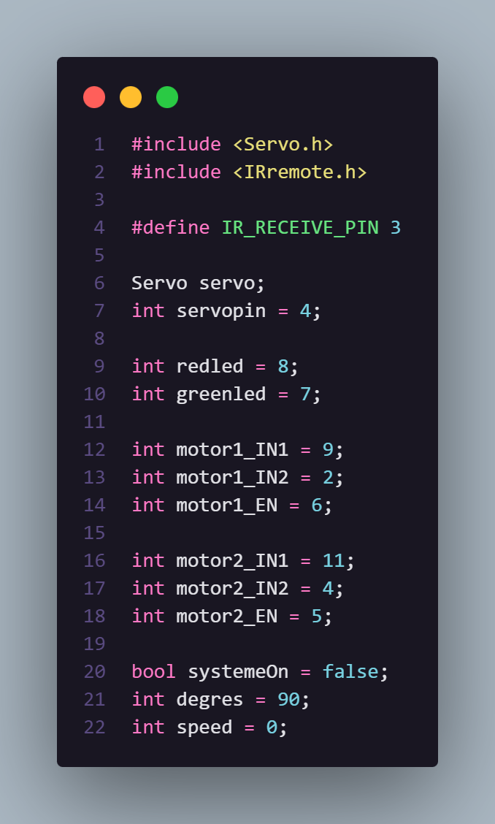
Code :

Slide 11
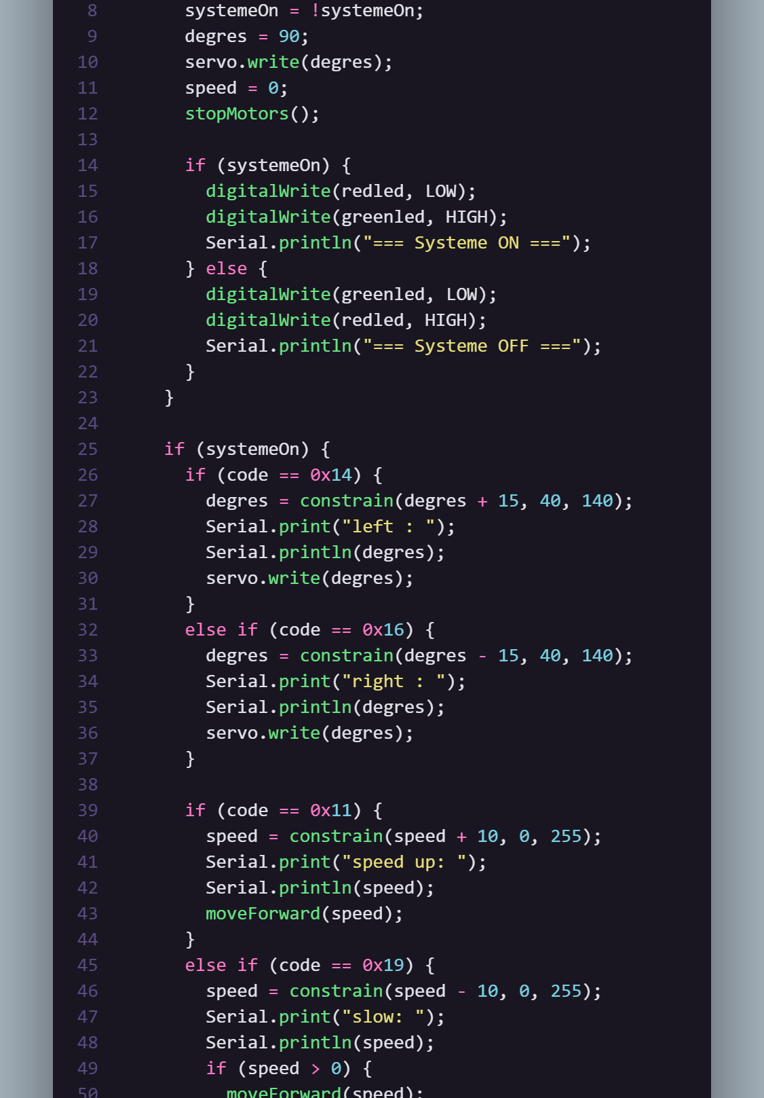
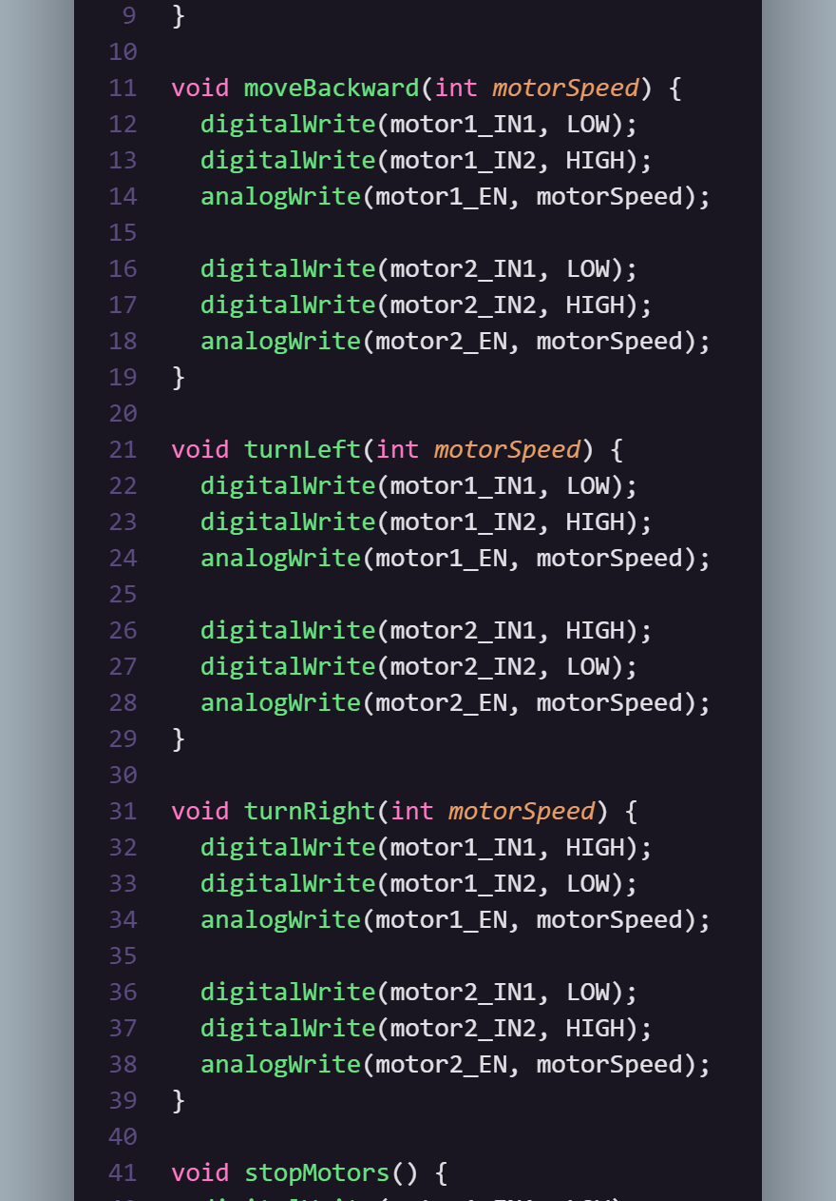
Code :

Slide 12
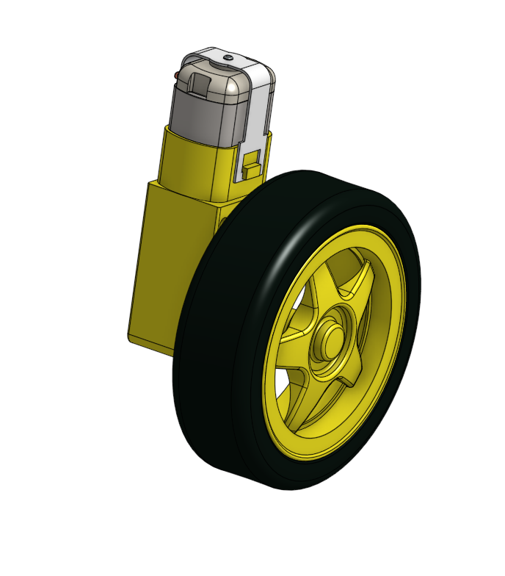
OnShape :

Slide 13
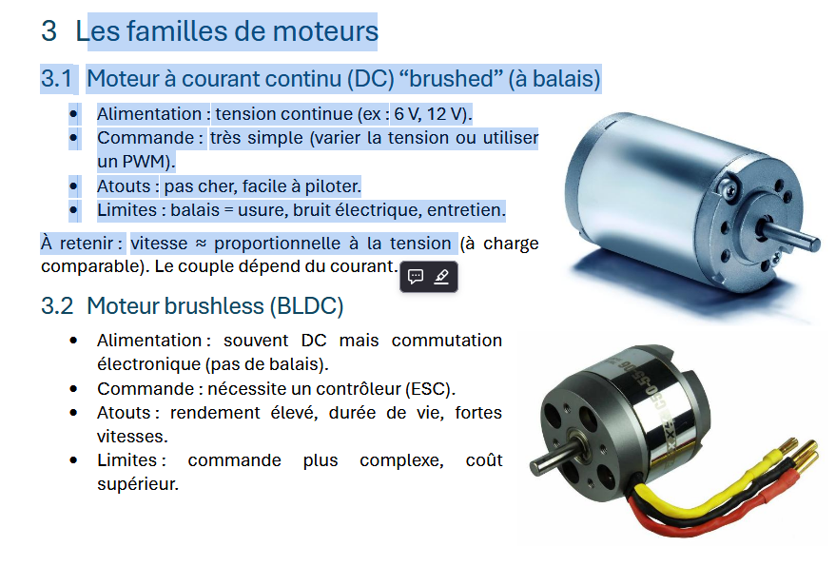
Moteur choisit

Slide 14

Conclusion

